Slide 1
A Importância da Reciclagem
Rafael Marques e Clara Santos

Slide 2
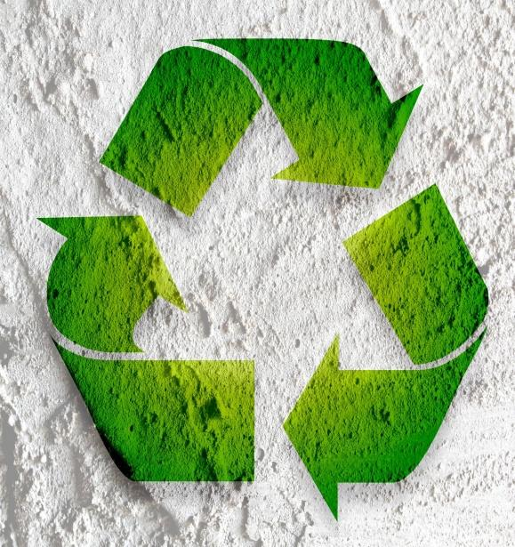
Benefícios da Reciclagem
Reduz a quantidade de resíduos
Conserva os recursos naturais
Reduz a poluição

Slide 3

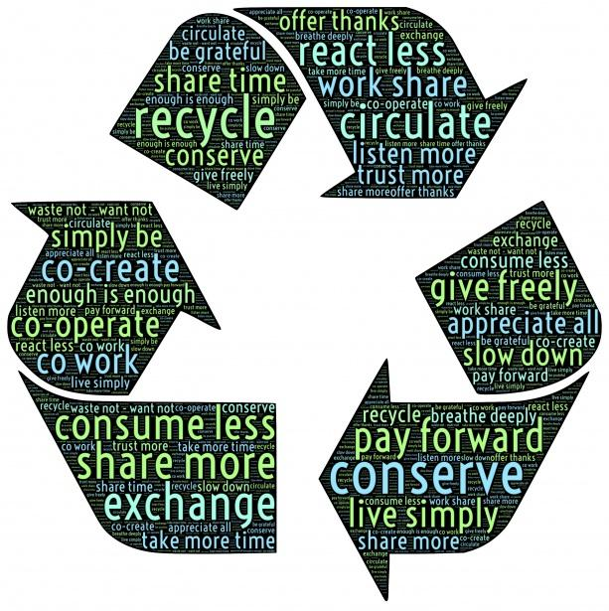
O NOSSO PAPEL NA RECICLAGEM
A reciclagem começa em casa . separar o lixo corretamente e reutilizar materiais são pequenos gestos que fazem uma grande diferença no ambiente.
CONCLUSÃO

